Slide 1


МУНИЦИПАЛЬНОЕ БЮДЖЕТНОЕ ДОШКОЛЬНОЕ ОБРАЗОВАТЕЛЬНОЕ УЧРЕЖДЕНИЕ
ДЕТСКИЙ САД ОБЩЕРАЗВИВАЮЩЕГО ВИДА № 89 г.ТОМСКА
Педагогическая поддержка
развития игры
в дошкольном детстве

Slide 2
«Игра - это огромное светлое окно, через которое в духовный мир ребёнка вливается живительный поток представлений, понятий об окружающем мире»
(В.А.Сухомлинский ) .

Slide 3
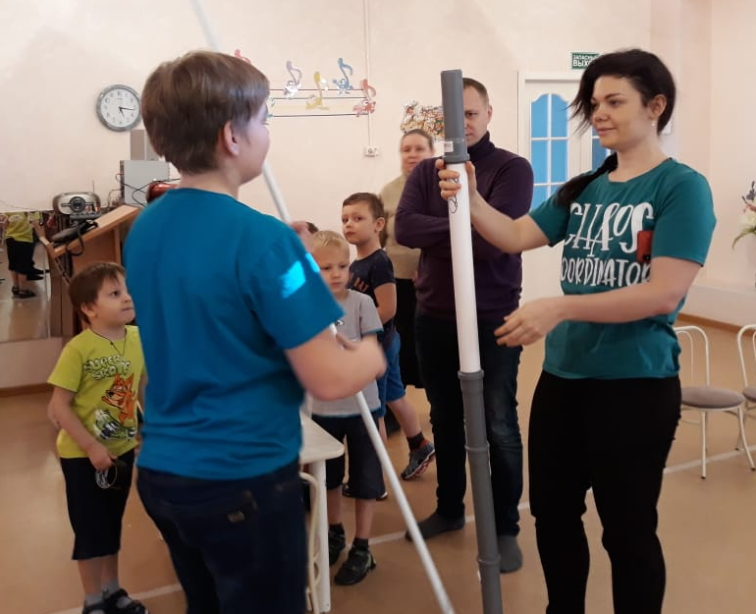
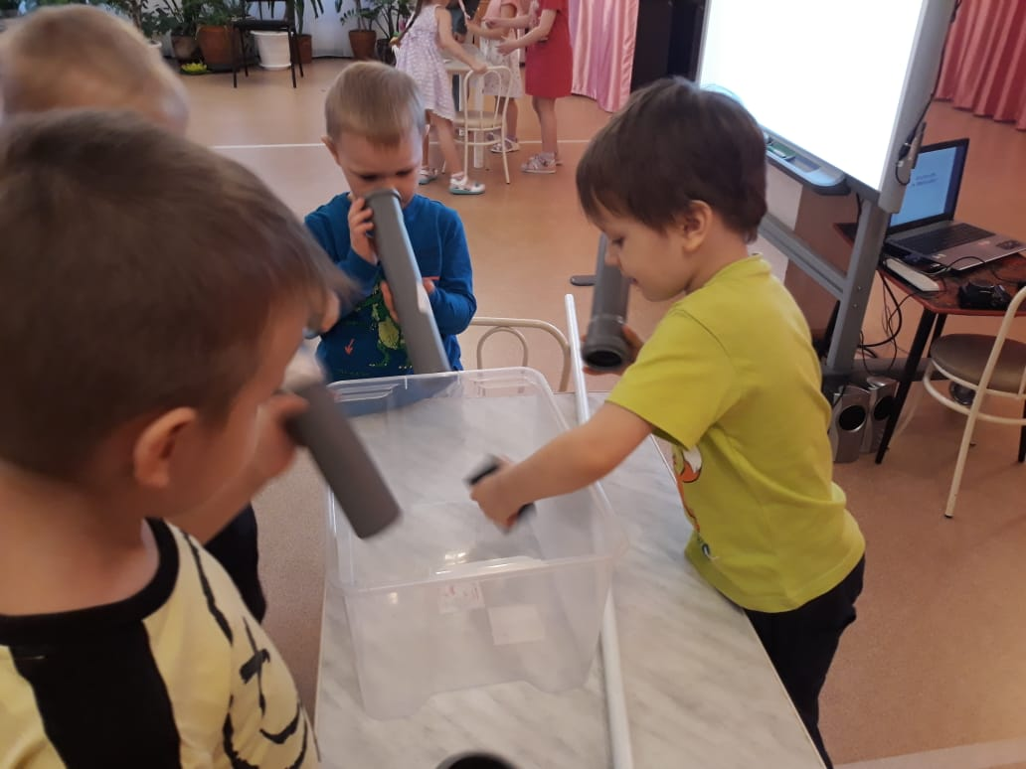
Классификация игр Фридриха Фребеля:
«Полезные» игры - сюжетно-ролевые;
«Изящные» игры - конструктивные, строительные;
Игры «внутренней правды» - дидактические с правилами.

Slide 4
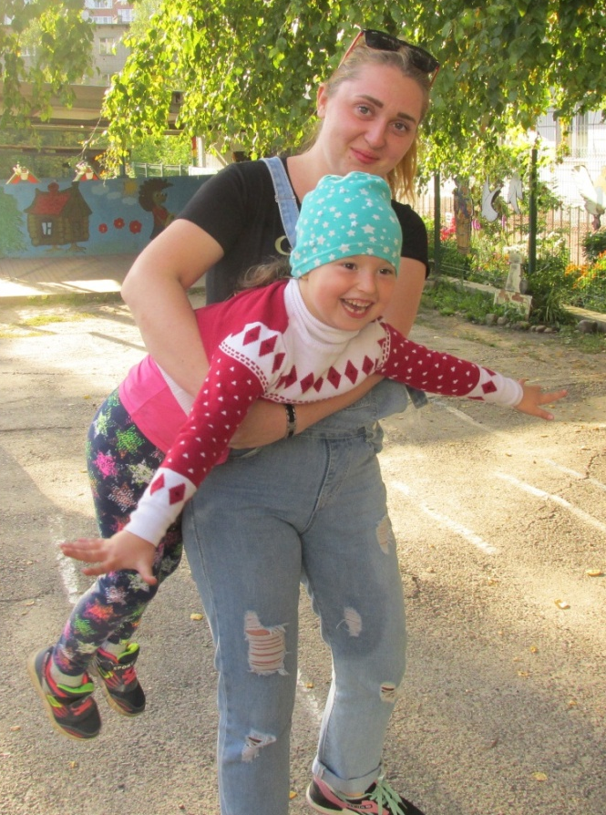
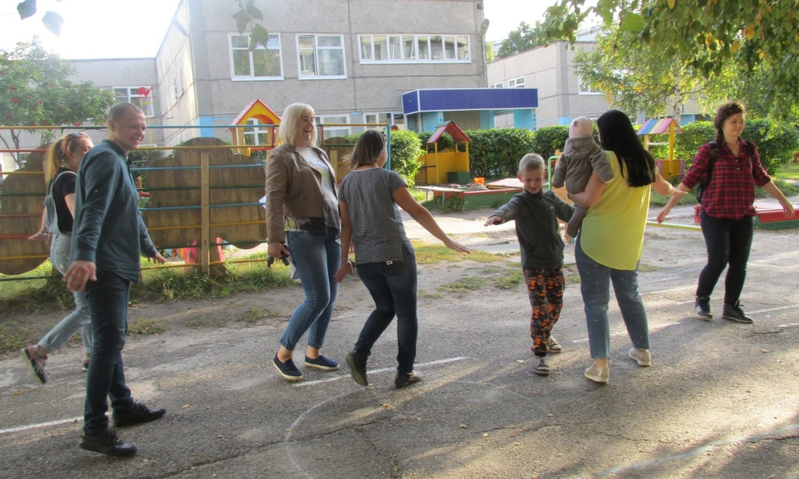
Классификация игр К. Гросса:
По их педагогическому значению — игры подвижные (игры с движениями, специально созданные народной или научной педагогикой для решения определенных задач воспитания и обучения), умственные;
Игры специальных функций — семейные, игры

Slide 5
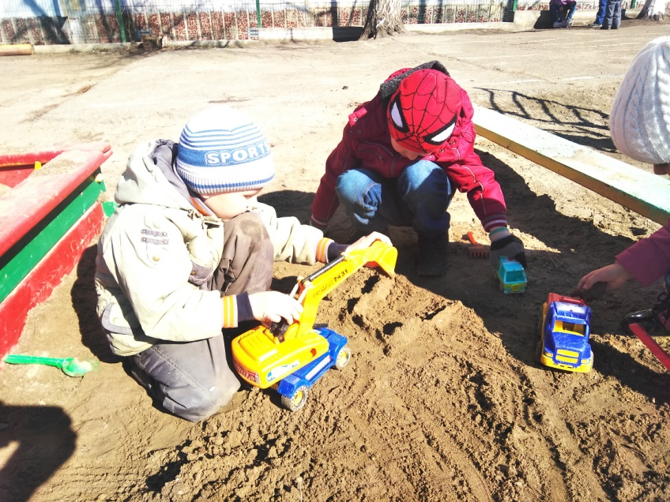
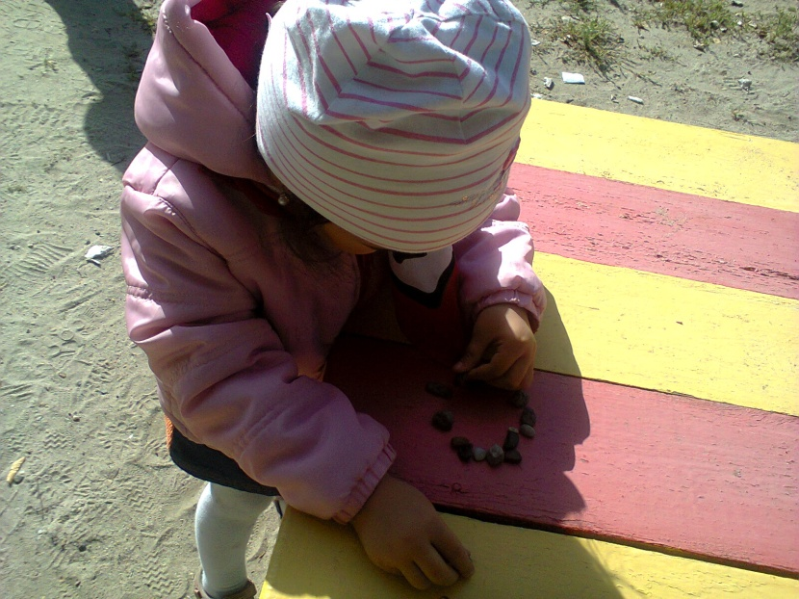
Классификация игр С. Л. Новосёловой:
Игры, возникающие по инициативе ребенка (детей), — это самостоятельные или творческие игры;
Игры, возникающие по инициативе взрослого, внедряющего их с образовательной и воспитательной целью (игры с правилами);

Slide 6
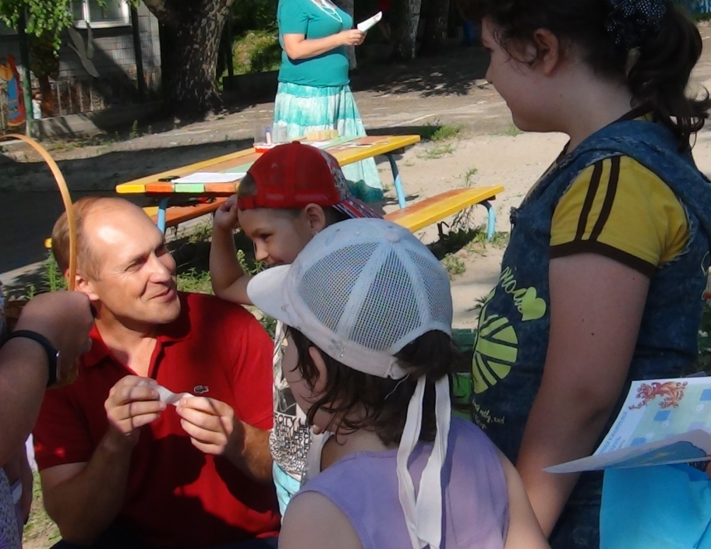
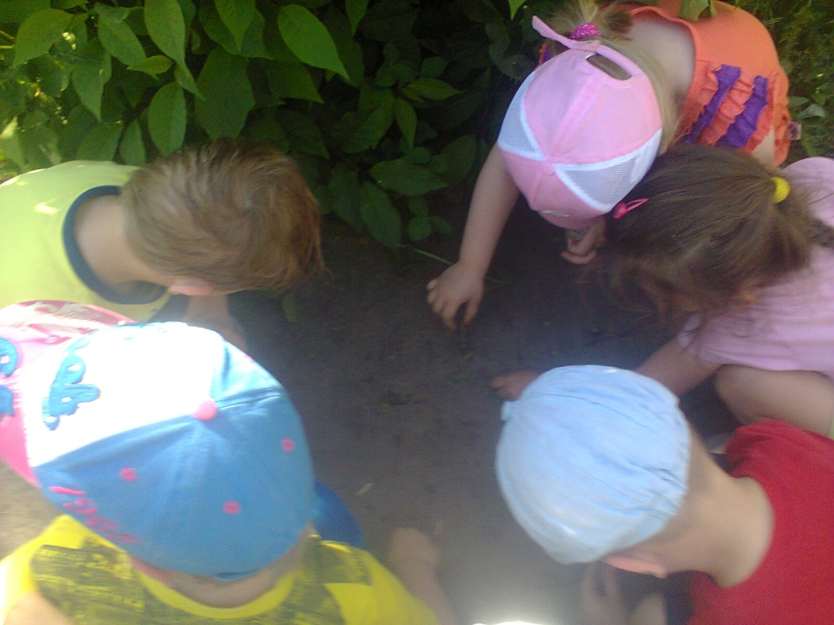
Педагогическая поддержка развития игры
в дошкольном детстве

Slide 7
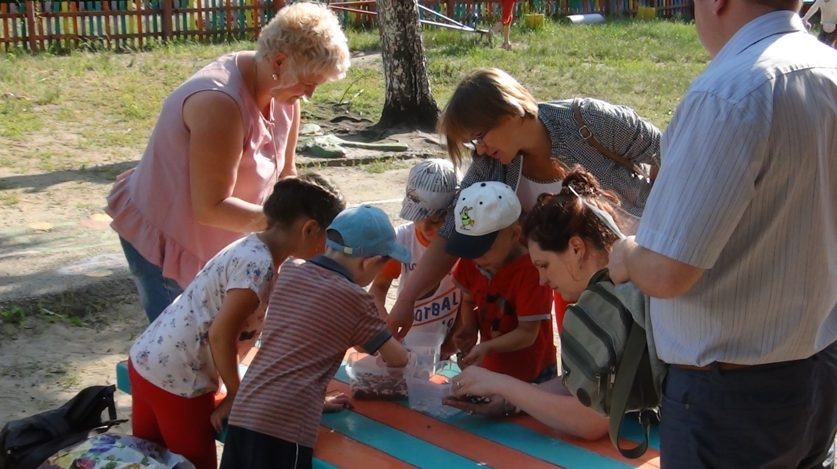
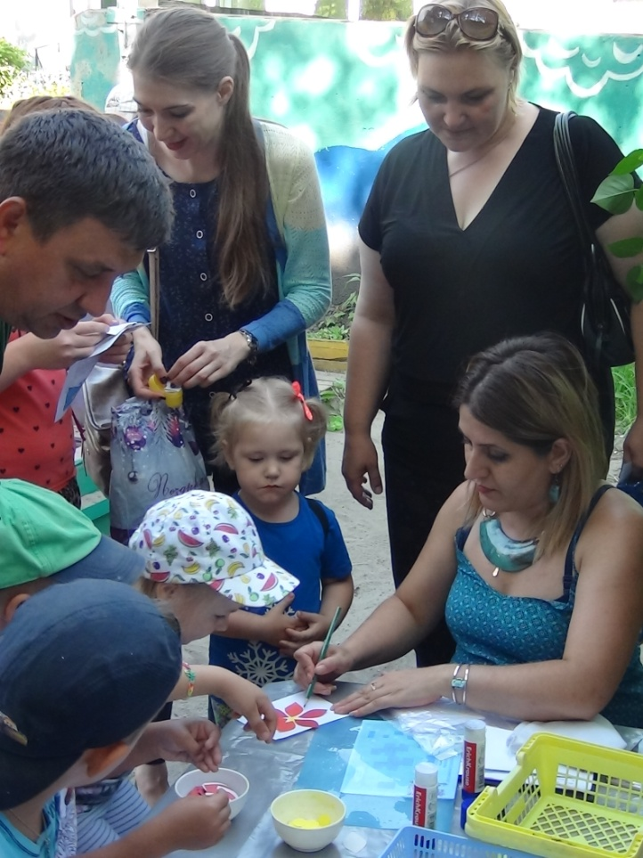
Педагогическая поддержка развития игры
в дошкольном детстве

Slide 8
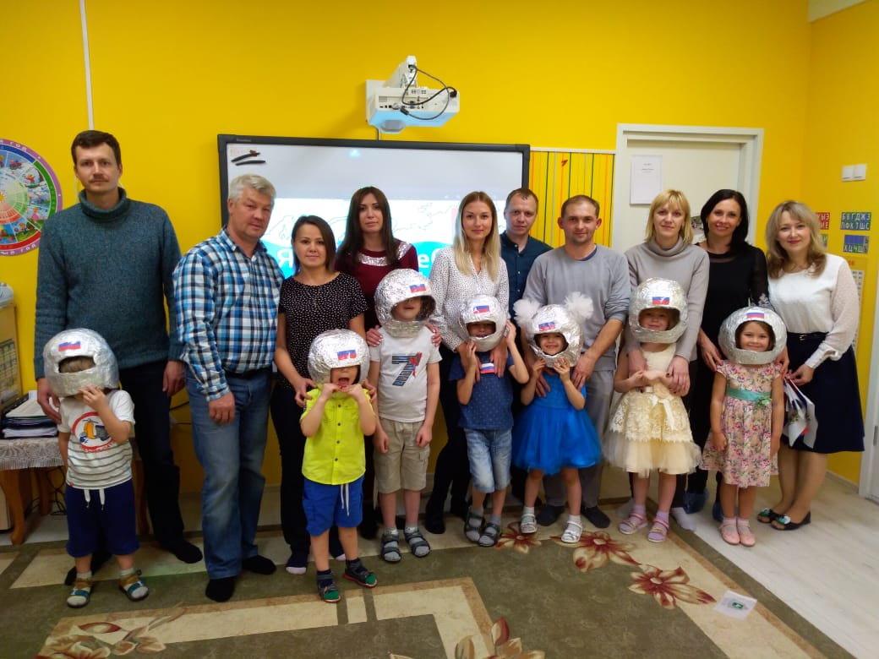
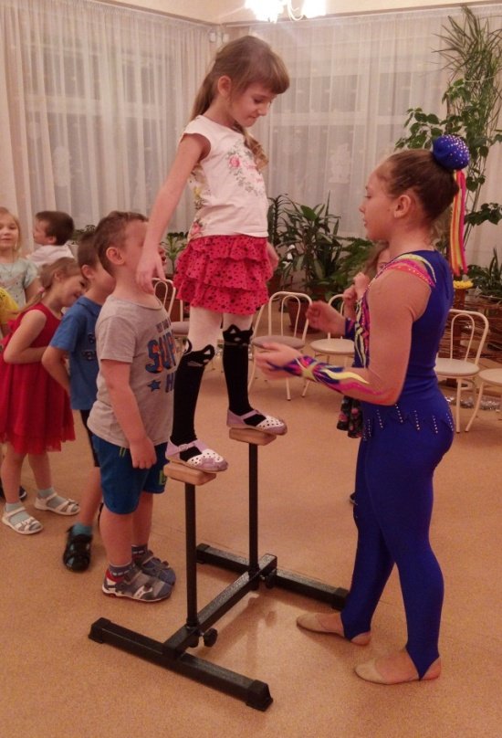
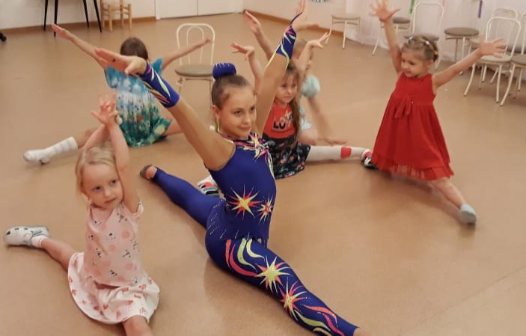
Педагогическая поддержка развития игры
в дошкольном детстве

Slide 9
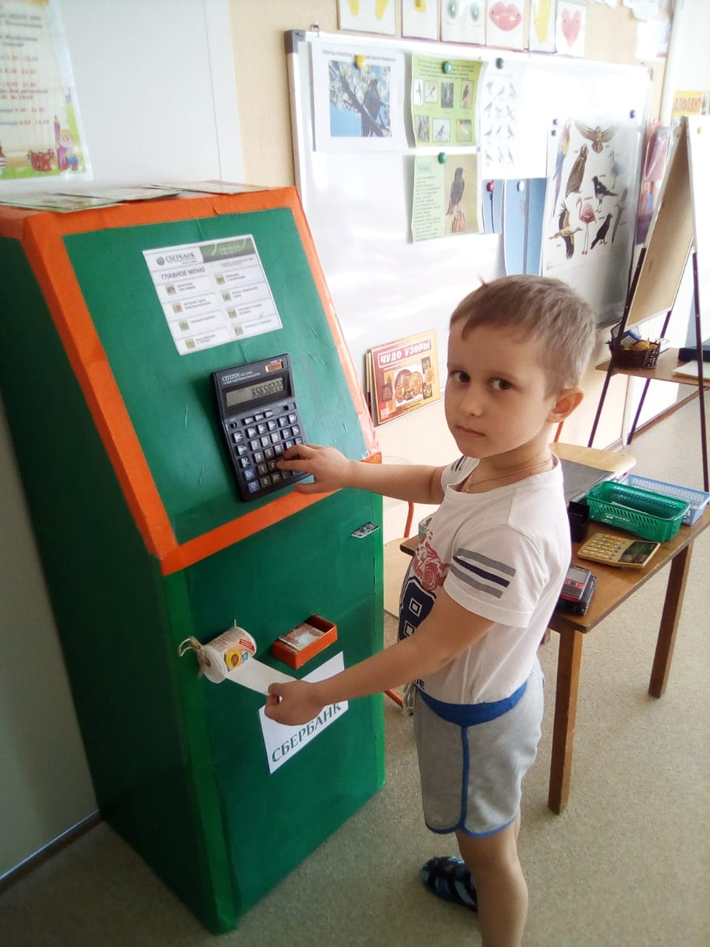
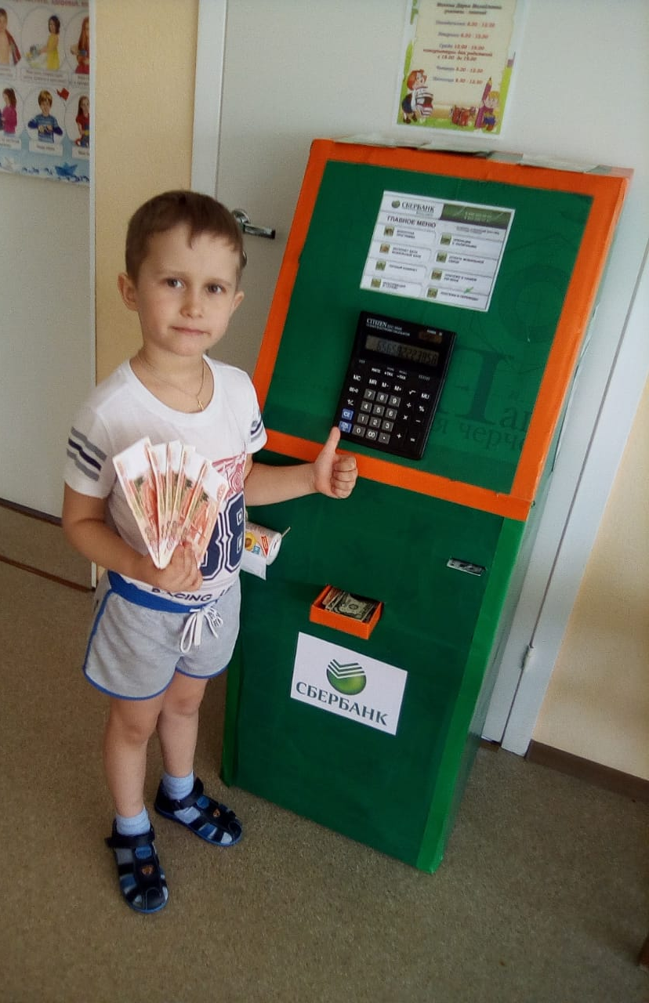
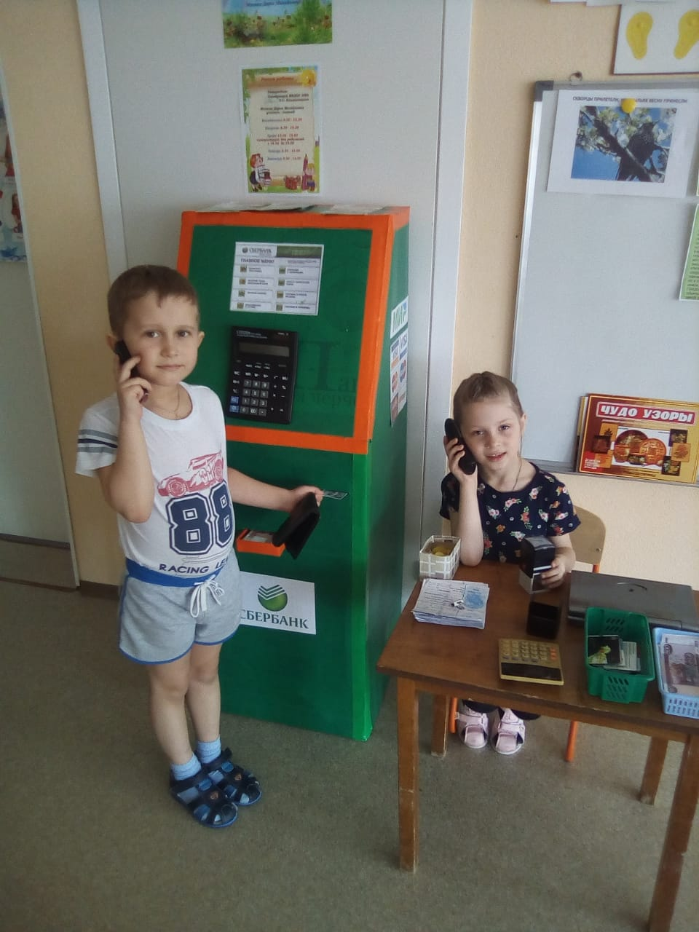
Педагогическая поддержка развития игры
в дошкольном детстве

Slide 10
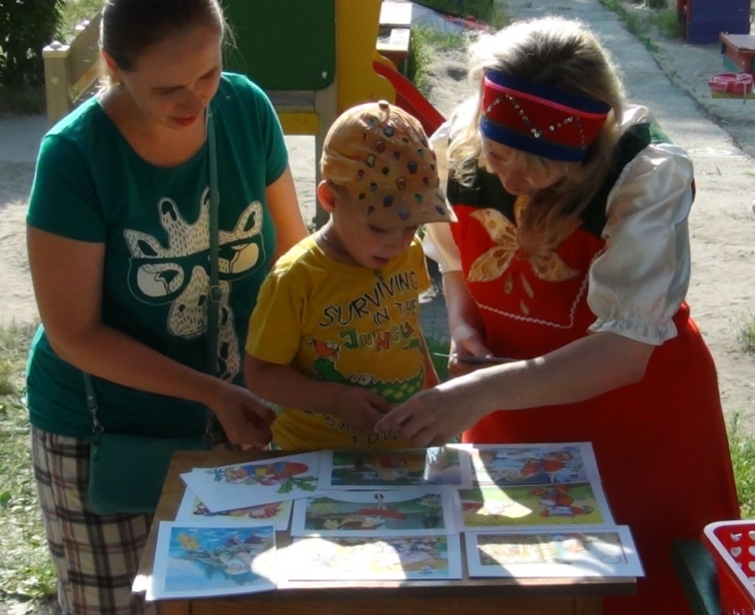
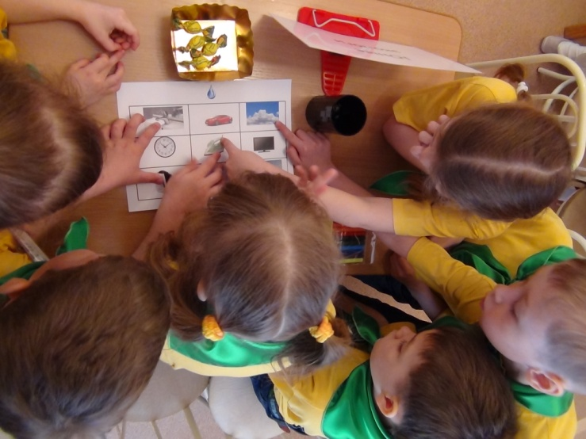
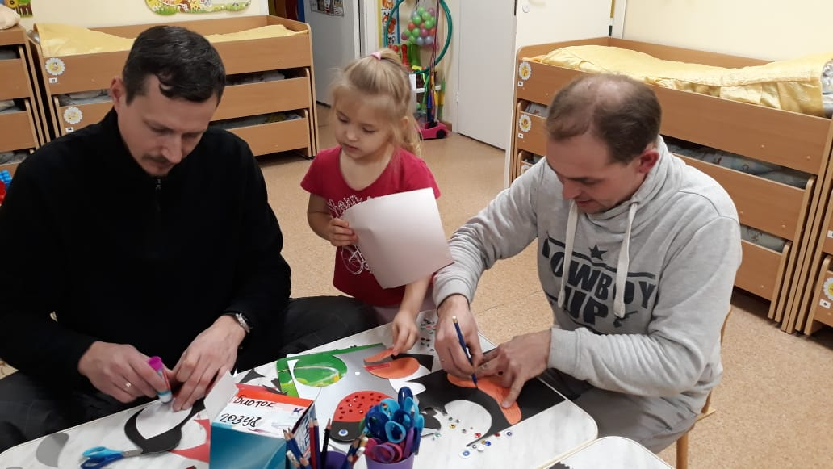
Педагогическая поддержка развития игры
в дошкольном детстве

Slide 11
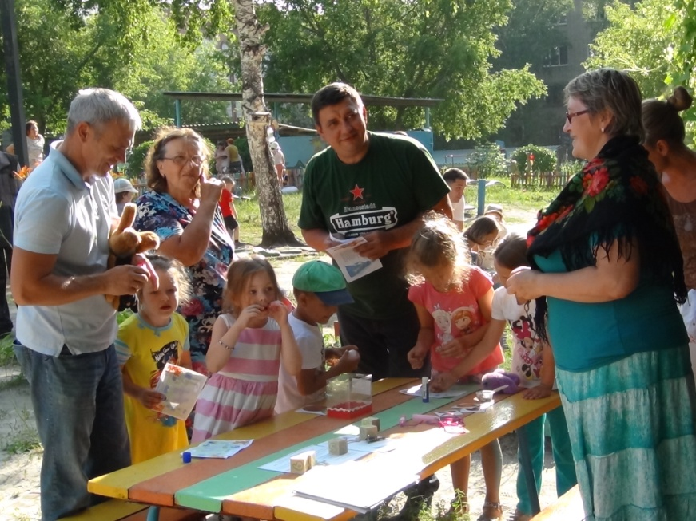
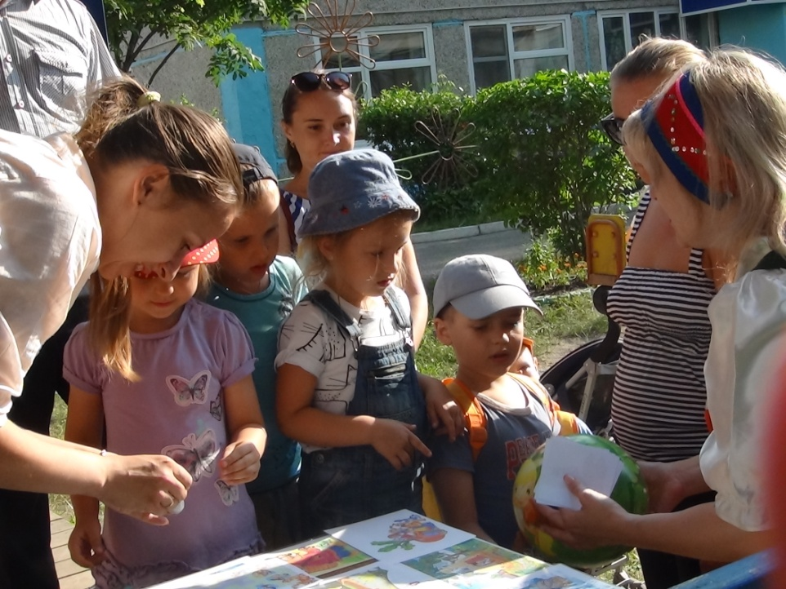
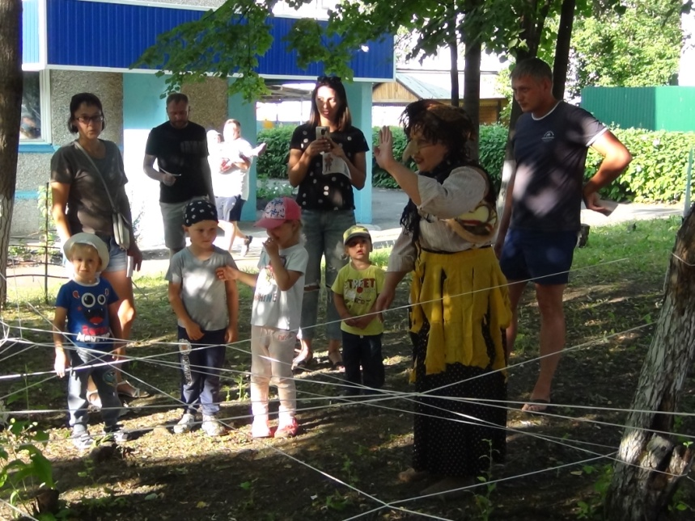
Педагогическая поддержка развития игры
в дошкольном детстве

Slide 12

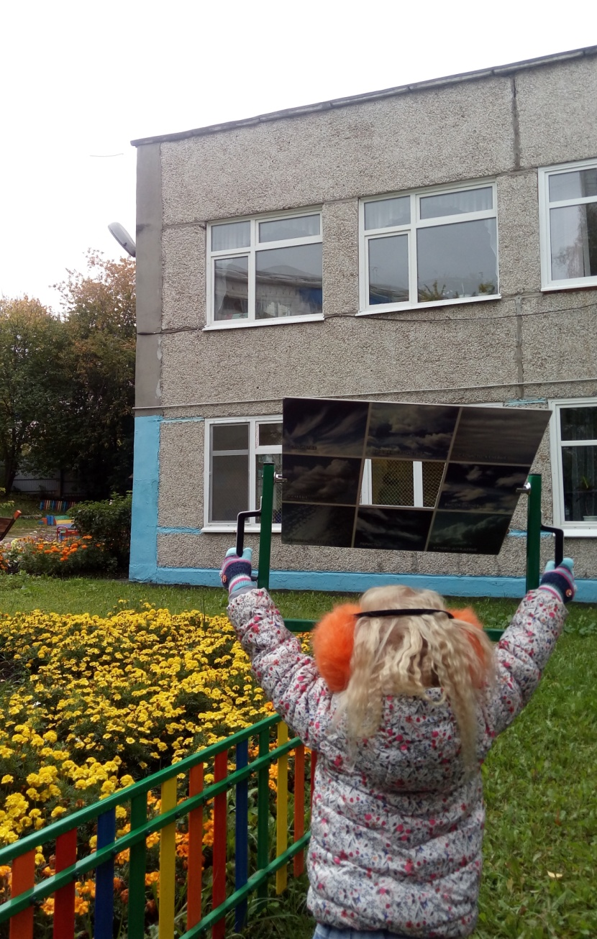

Педагогическая поддержка развития игры
в дошкольном детстве

Slide 13
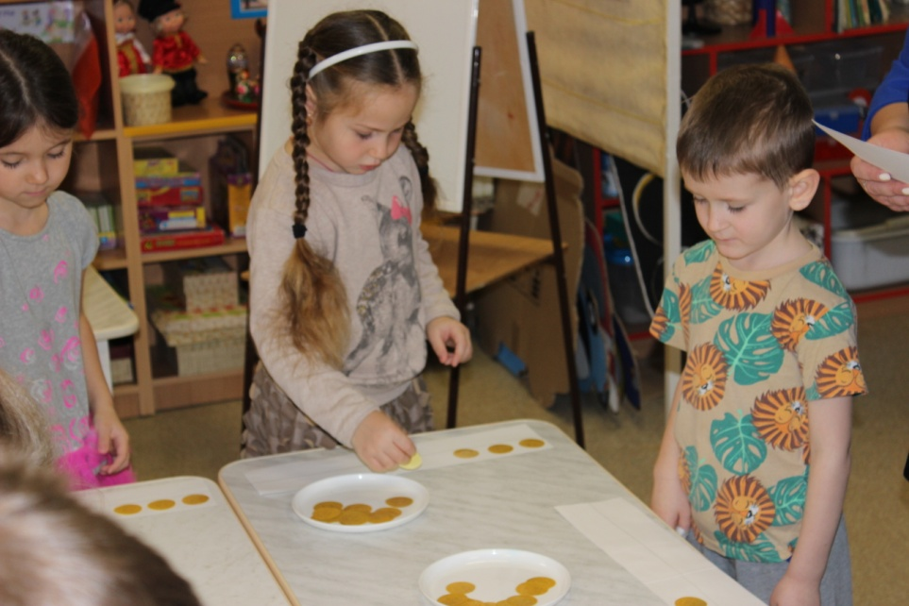
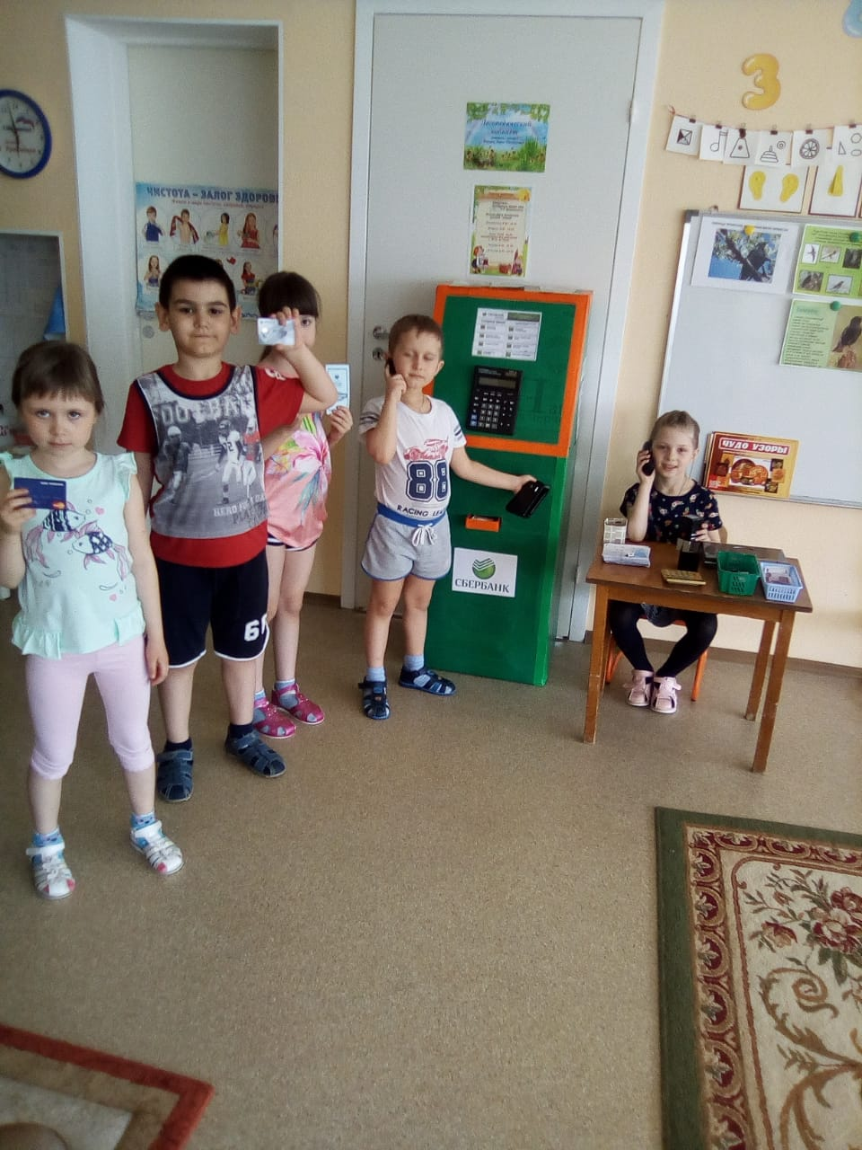
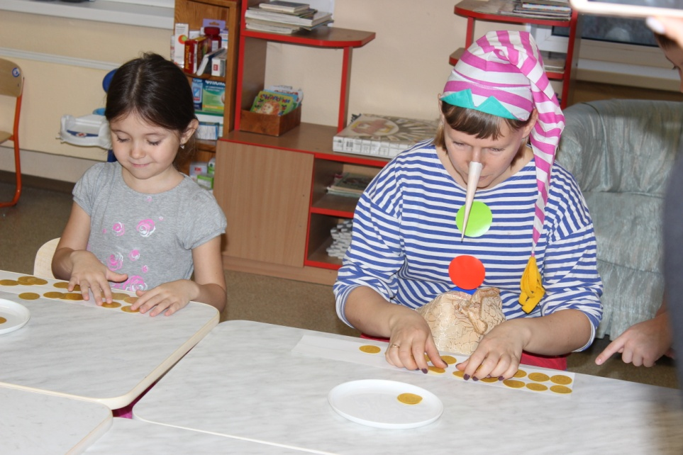
Педагогическая поддержка развития игры
в дошкольном детстве

Slide 14
Синквейн (от фр. cinquains, англ. cinquain) — это творческая работа, которая имеет короткую форму стихотворения, состоящего из пяти нерифмованных строк.
Синквейн – это не простое стихотворение, а стихотворение, написанное по следующим правилам:
1 строка – одно существительное, выражающее главную тему cинквейна.
2 строка – два прилагательных, выражающих главную мысль.
3 строка – три глагола, описывающие действия в рамках темы.
4 строка – фраза, несущая определенный смысл.
5 строка – заключение в форме существительного (ассоциация с первым словом).

